Slide 1
Лепка
в детском саду

Slide 2
Лепка
Домашних животных

Slide 3
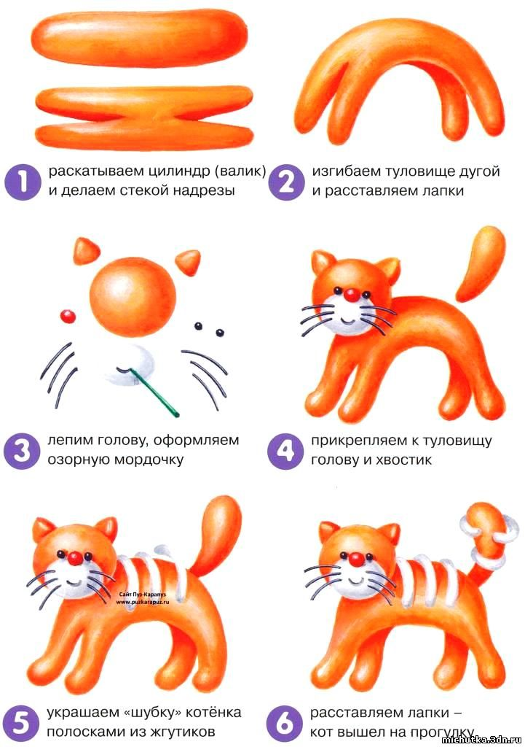
Кошка

Slide 4


Slide 6
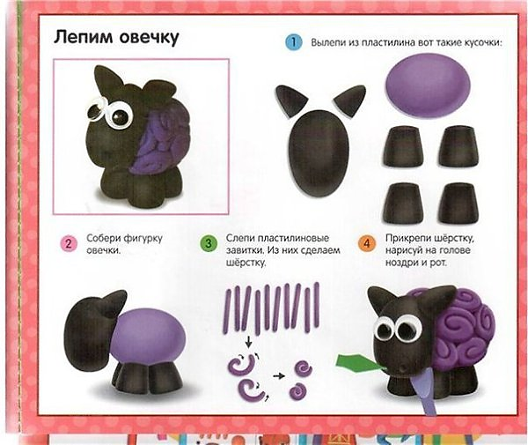

Slide 9
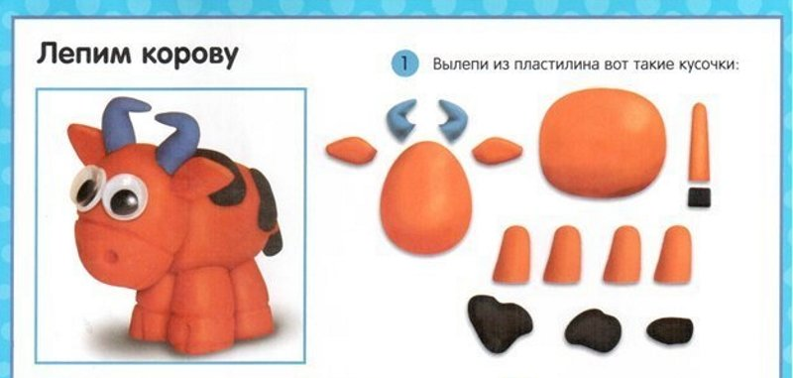

Slide 10


Slide 11
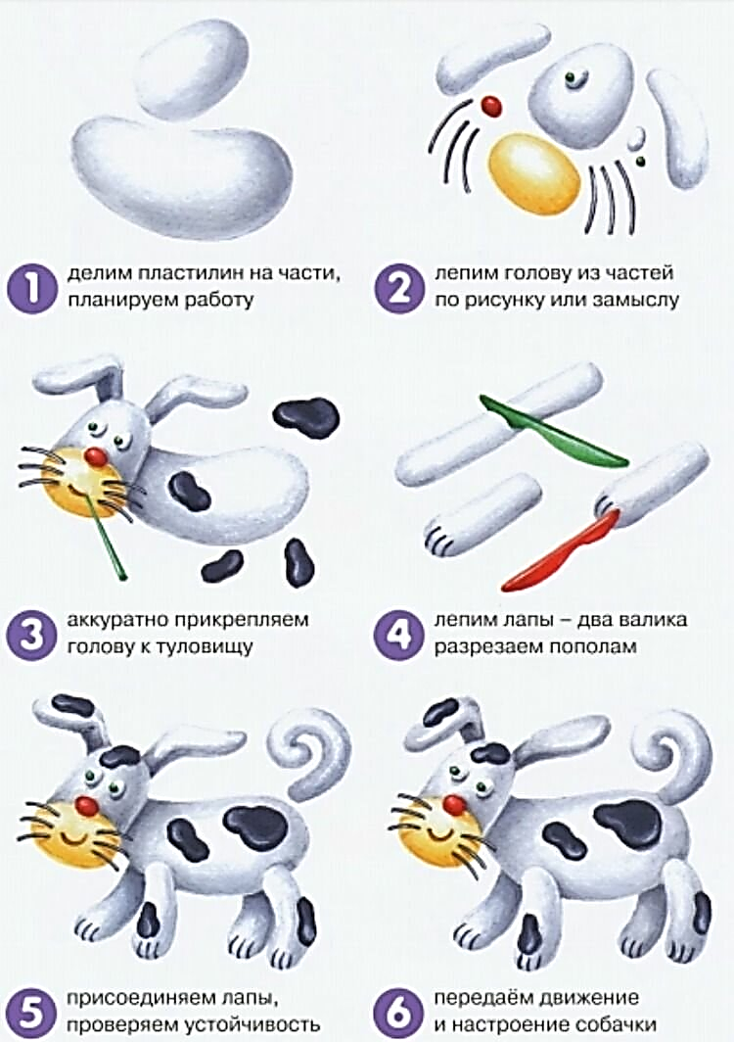
Собака

Slide 14
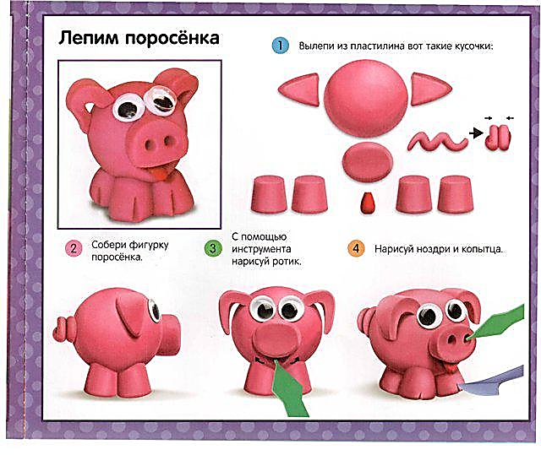

Slide 15
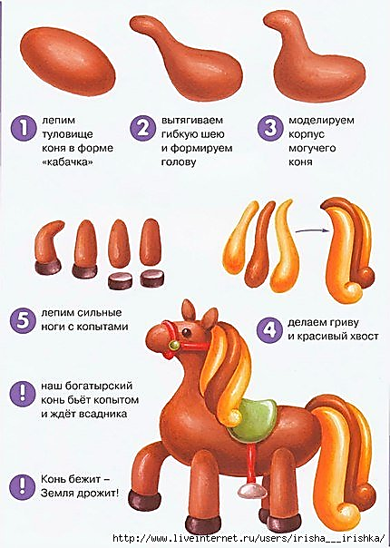
Лошадь

Slide 17
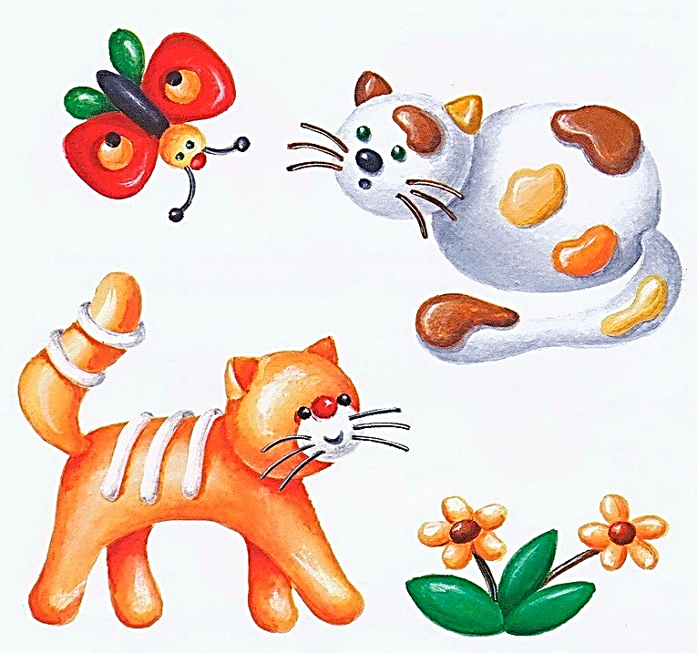

Slide 18
